Slide 1
海格汽车 · 人才发展方案
SS · 26.08.27 · 01 / 12
从一轮关键岗位人才发展说起
从岗位标准出发
把盘点、匹配
和发展接起来
用一轮关键岗位人才发展，看清系统怎么用。
岗位标准 · 人才盘点 · 人岗匹配 · 个人 IDP · 培训项目
时代光华 · TALENT DEVELOPMENT
Notes:
今天我想换个讲法，直接拿海格的一轮关键岗位人才发展来讲。 我们从岗位标准怎么建开始，接着看人才盘点、人岗匹配，再到个人 IDP 和培训项目。沿着业务实际怎么做，一步一步看系统怎么接。 接下来：先看海格这一轮到底要解决什么问题

Slide 2
00 · 全局视图 / BUSINESS TO CAPABILITY
02 / 12
从业务战略到组织、人才与学习的一体化链路
人才发展全局视图
战略定方向，组织定环境，人才定对象，学习定行动。
BD
01 / BD
02 / BD
03 / BD
业务发展
业务盘点
战略规划
战略解码
定方向
看清当前业务与人才现状
明确业务重点与优先级
转为组织与人才任务
OD
01 / OD
02 / OD
03 / OD
组织发展
结构与机制
目标与绩效
文化与氛围
定环境
组织结构、岗位分布与关键机制
让战略目标进入组织运行
建立支持战略的组织环境
TD
01 / TD
02 / TD
03 / TD
人才发展
DEFINE · 定标准
DISCOVER · 识人才
DRIVE · 促发展
定对象
组织 / 关键岗位分析 → 岗位标准
评鉴工具 → 人才盘点
人岗匹配 → 个人 IDP / 组织培养
LD
01 / LD
02 / LD
03 / LD
学习发展
CONDUCT · 学
CONSTRUCT · 习
CONVERT · 变
定行动
在线学习承接知识与课程
AI 陪练与项目实践
行动学习推动能力转化
战略向下解码
业务方向通过组织、人才与学习层层落地；人才与学习结果反向支撑业务达成。

Slide 3
01 · 业务起点
03 / 12
海格启动一轮年度人才发展
海格这一轮，
先回答两个问题
谁更适合关键岗位，差距怎么补。
前面把岗位要求说清楚，
后面把发展动作安排下去。
Notes:
业务先圈出一批关键岗位，也明确接下来需要什么样的人。 HR 接着要回答：现有的人到了什么水平，谁更适合这些岗位，还差哪些能力。 盘点结果出来以后，每个人怎么发展、共性问题怎么安排培训，也要一起定下来。 接下来：把整轮工作拆开看，一共六步

Slide 4
01 · 业务起点
04 / 12
整轮工作怎么跑
六步走完一轮人才发展
01
03
05
定关键岗位
收人才数据
定个人 IDP
02
04
06
建能力模型
做盘点匹配
开培训项目
岗位中心 · 定标准
评鉴中心 · 看现状
人才中心 × 发展中心 · 安排后续
前一步做出来的数据，下一步直接用。
Notes:
这轮工作一共六步。前两步在岗位中心完成，先定岗位，再把岗位要求建出来。 接着进入评鉴中心，把 360、测评、考试和绩效数据收进来。 盘点结果出来后，人才中心负责看人岗差距，发展中心把差距转成个人 IDP 或培训项目。前一步做出来的数据，下一步直接用。 接下来：先进入岗位中心，把岗位标准建起来

Slide 5
02 · 岗位中心 / 岗位胜任力建模
05 / 12
岗位管理 · 指标库 · 岗位标准
先说清楚：
这个岗位需要什么样的人
01 · 选岗位
02 · 出初稿
03 · 业务定稿
把现有材料放进来
系统先给一版
调整并确认
选中关键岗位，读取岗位说明书、组织信息和现有能力指标。
职责、任务、经历、能力、动力和潜力都可以查看依据。
调整能力项和要求等级，确认后保存为岗位标准。
岗位中心 · 指标库
AI 建议 · 查看依据
岗位详情 · 岗位标准
Notes:
第一步先把岗位说清楚。岗位标准不清楚，后面的测评和盘点就没有统一的判断依据。 HR 在岗位中心选中关键岗位，系统会读取岗位说明书、组织信息和现有指标，先给出一版建议。职责、任务、经历、能力、动力和潜力都会带出来，也能查看建议依据。 业务负责人来定稿。哪些能力要保留、要求到什么等级，都可以调整。确认以后，这套内容就成为这个岗位的正式标准。 接下来：岗位标准定下来以后，就可以开始收人才数据

Slide 6
03 · 评鉴中心 / 人才盘点
06 / 12
360 评估 · 人才测评 · 考试 · 宫格盘点 · 人才图谱
人选和结果
直接带进盘点
01
数据进来
02
结果出来
选人
带结果
HR 按组织和岗位选人，现有评鉴、绩效结果直接带进来。
看落位
定结论
系统先出盘点结果，业务负责人和 HR 再一起确认。
从组织和岗位中选择盘点人员
宫格盘点看能力与绩效落位
选择已结束的 360、考试或测评
人才图谱看群体分布和关系
上传低、中、高三级绩效
确认结果回到个人档案
Notes:
岗位标准定下来以后，接下来把人放进来。HR 可以直接按组织和岗位选人，不需要再导一遍花名册。 能力数据可以选择已经结束的 360、考试或人才测评，绩效按照固定模板上传低、中、高三级结果。 系统按本次规则生成宫格结果，也可以在人才图谱里看人员分布和关系。业务负责人和 HR 确认后，盘点结论会回到每个人的人才档案。 接下来：有了岗位标准和个人结果，接着看人岗匹配

Slide 7
04 · 人才中心 × 岗位中心 / 人岗匹配
07 / 12
岗位标准 · 人才档案 · 人才对比
01
选目标岗位
系统读取这个岗位的职责、能力项和要求等级。
这个人
适不适合
目标岗位
02
拿到这个人的最新结果
带入最新的 360、考试和测评；没有数据时直接显示暂无结果。
03
看匹配和差距
岗位要求和个人现状放在一起，差在哪直接看。
雷达图和能力明细同时展示，也可以把 2 至 5 人放在一起比较。
Notes:
盘点完成以后，业务最常问的就是：这个人到底适不适合目标岗位？ 先选目标岗位，系统读取岗位标准；个人这边读取最新有效的 360、考试和测评结果。岗位要求和个人现状会放在同一张雷达图和能力明细里。 如果要在几名候选人里做选择，也可以把 2 至 5 人放在一起比较。这里说明一下，完整的人岗匹配工作台目前属于海格的目标方案。 接下来：看到差距以后，马上安排个人下一步怎么发展

Slide 8
05 · 人才中心 × 发展中心 / 个人 IDP
08 / 12
人才档案 · 人才差距 · IDP 工作台 · 课程 / 实践 / 辅导
差距确认后，
马上安排个人下一步
01
选本期重点
从岗位差距和盘点结论中选出最需要解决的问题。
02
安排具体动作
选择课程、项目、岗位实践或经理辅导。
IDP
03
定人和时间
一起确认负责人、完成时间和检查方式。
目标 → 行动 → 跟进 → 更新
04
跟进结果
查看进度，新的评估结果再回到个人档案。
Notes:
看到差距以后，系统接着生成个人发展安排。员工、经理和 HR 先从岗位差距和盘点结论里，选出这段时间最需要解决的问题。 接下来安排具体动作，可以是课程、培养项目、岗位实践，也可以是经理辅导。每项动作都要定负责人、完成时间和检查方式。 后续进度统一在 IDP 工作台里跟。新的评估结果出来以后，再更新到个人档案。目前原型里还没有独立的 IDP 入口，这部分属于海格的目标方案。 接下来：如果很多人出现同一个差距，就集中开培训项目

Slide 9
06 · 发展中心 × 培训平台 / 培训项目
09 / 12
岗位地图 · 学习方案 · 培训项目 · 前测与后测
多人都缺同一项能力，
就围绕它开培训项目
01
选岗位和人群
02
汇总共性差距
03
定培养目标
项目范围
能力差距
能力目标
按岗位、人才分类或 IDP 目标选人。
看看哪些能力问题出现得最多。
要补什么能力、补到什么等级，直接写清楚。
06
结果回到个人
05
接前测和后测
04
配课程和项目
人才档案
效果评估
学习方案
结果回到人才档案，下次匹配和盘点继续用。
关联已有考试，看培养前后的变化。
系统先给建议，HR 可以增删、调整。
Notes:
如果很多人反复出现同一个能力差距，就可以集中做培训项目。HR 可以按岗位、人才分类或 IDP 目标选择项目人群。 系统把这批人的差距汇总出来，看看哪些能力问题出现得最多。培养目标直接使用能力项和岗位要求等级。 系统可以推荐课程和项目，HR 也可以自己调整。前测、后测关联已有考试，用来比较培养前后的变化。新的能力结果会回到人才档案。 接下来：再用原型图看一下几个中心之间怎么接

Slide 10
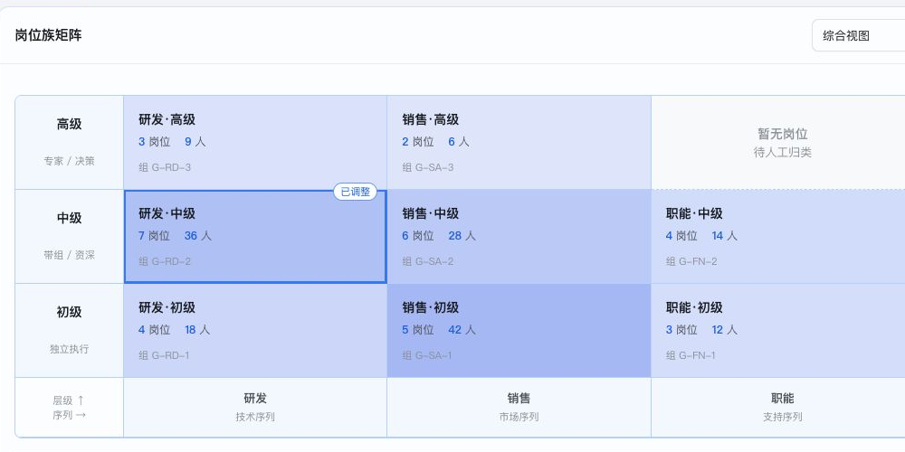
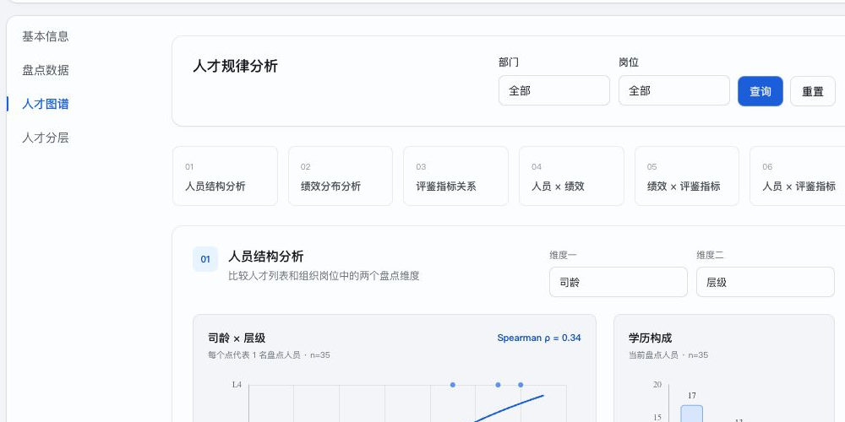
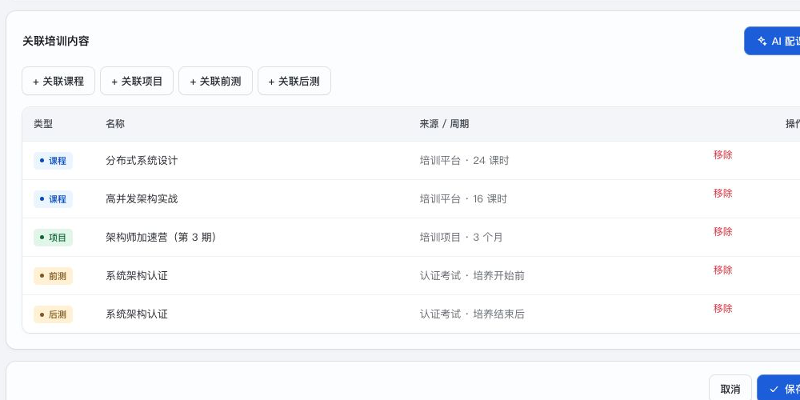
07 · 模块设计 / 原型怎么串
10 / 12
界面只做定位，重点看数据怎么往下走
这一步做完，下一步直接接着用
岗位中心
评鉴中心 × 人才中心
发展中心
01 · 定清楚
02 · 看明白
03 · 做下去
岗位与标准
人才与差距
IDP 与培训
关键岗位定清楚，岗位要求定下来。
评鉴、绩效和人员信息放在一起看。
个人差距进 IDP，共性差距进培训项目。
Notes:
这三张图不用看具体按钮，主要看数据怎么往下走。 岗位中心先把关键岗位和岗位标准定下来。这套标准会交给评鉴中心和人才中心，用来做评估、盘点和人岗判断。 盘点完成后，群体结果和个人差距继续交给发展中心。个人差距进入 IDP，多人共有的差距进入培训项目。 接下来：最后看一轮工作结束以后，每类人拿到什么

Slide 11
08 · 一轮做完 / 谁拿到什么
11 / 12
结果直接交到使用的人手里
一轮工作结束，
每个人都有能继续用的结果
— 01 / 业务负责人
— 02 / HR 与人才发展
— 03 / 直接经理
— 04 / 员工
用人有依据
后续工作接得上
知道怎么带人
知道下一步怎么走
拿到关键岗位标准、
盘点结论和人岗差距。
建模、评估、盘点、IDP 和培训，
用的是同一套数据。
知道员工差在哪、这期做什么、
什么时候完成。
清楚岗位要求、个人差距
和自己的发展安排。
Notes:
这轮工作结束后，结果会交到真正使用它的人手里。 业务负责人拿到岗位标准和人才判断；HR 可以沿着同一套数据继续做人岗匹配、个人 IDP 和培训项目。 直接经理知道员工目前差在哪里、这段时间该安排什么。员工自己也能看到岗位要求、个人差距和发展计划。 接下来：最后把这套方案留下的结果说清楚

Slide 12
12 / 12
CLOSING
落到系统里
03 条
海格汽车人才发展
01
一个岗位，一套标准
岗位有标准
人才有差距
后续有安排
职责、评估和学习都落到具体岗位上。
02
一个人，一张会更新的差距清单
岗位要求、个人结果和盘点结论放在一起看。
03
差在哪，下一步就怎么安排
这轮留下的结果，下一轮还能直接用。
个人差距进 IDP，共性差距进培训项目。
时代光华 · 人才发展解决方案
时代光华 · TALENT DEVELOPMENT
Notes:
最后，我希望这套方案能留下几个很具体的结果。每个关键岗位都有一套经过业务确认的标准，以后做评估、盘点和培养都按这套标准来。 每个人的人才档案里保留一份可以持续更新的差距。新的测评和培养结果出来以后，直接更新。 看到差距以后，要有下一步安排。个人差距进入 IDP，共性差距进入培训项目。 接下来：我的介绍先到这里，接下来可以一起讨论首期岗位和人员范围

